Slide 1
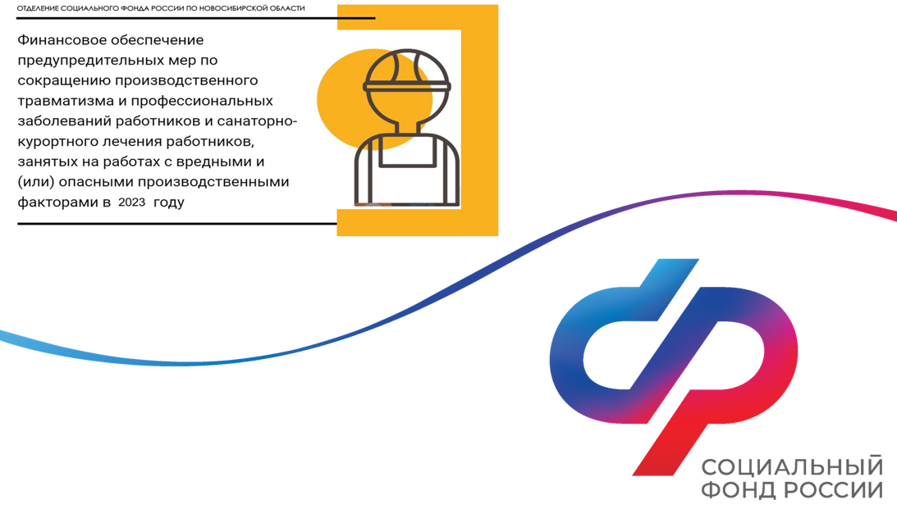
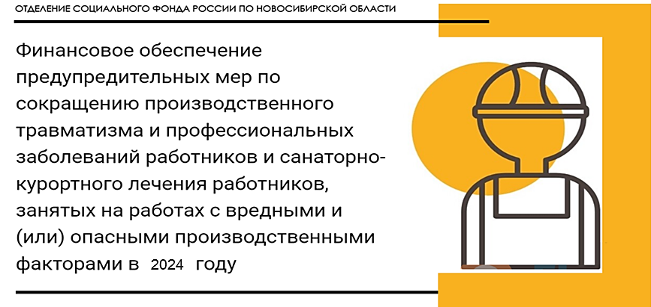

Slide 2



















на финансовое обеспечение предупредительных мер по сокращению производственного травматизма
в клиентских службах
Подача заявления через портал государственных услуг www.gosuslugi.ru
- на бумажном носителе в территориальный орган Фонда по месту своей регистрации;
- в электронной
форме.

Slide 3
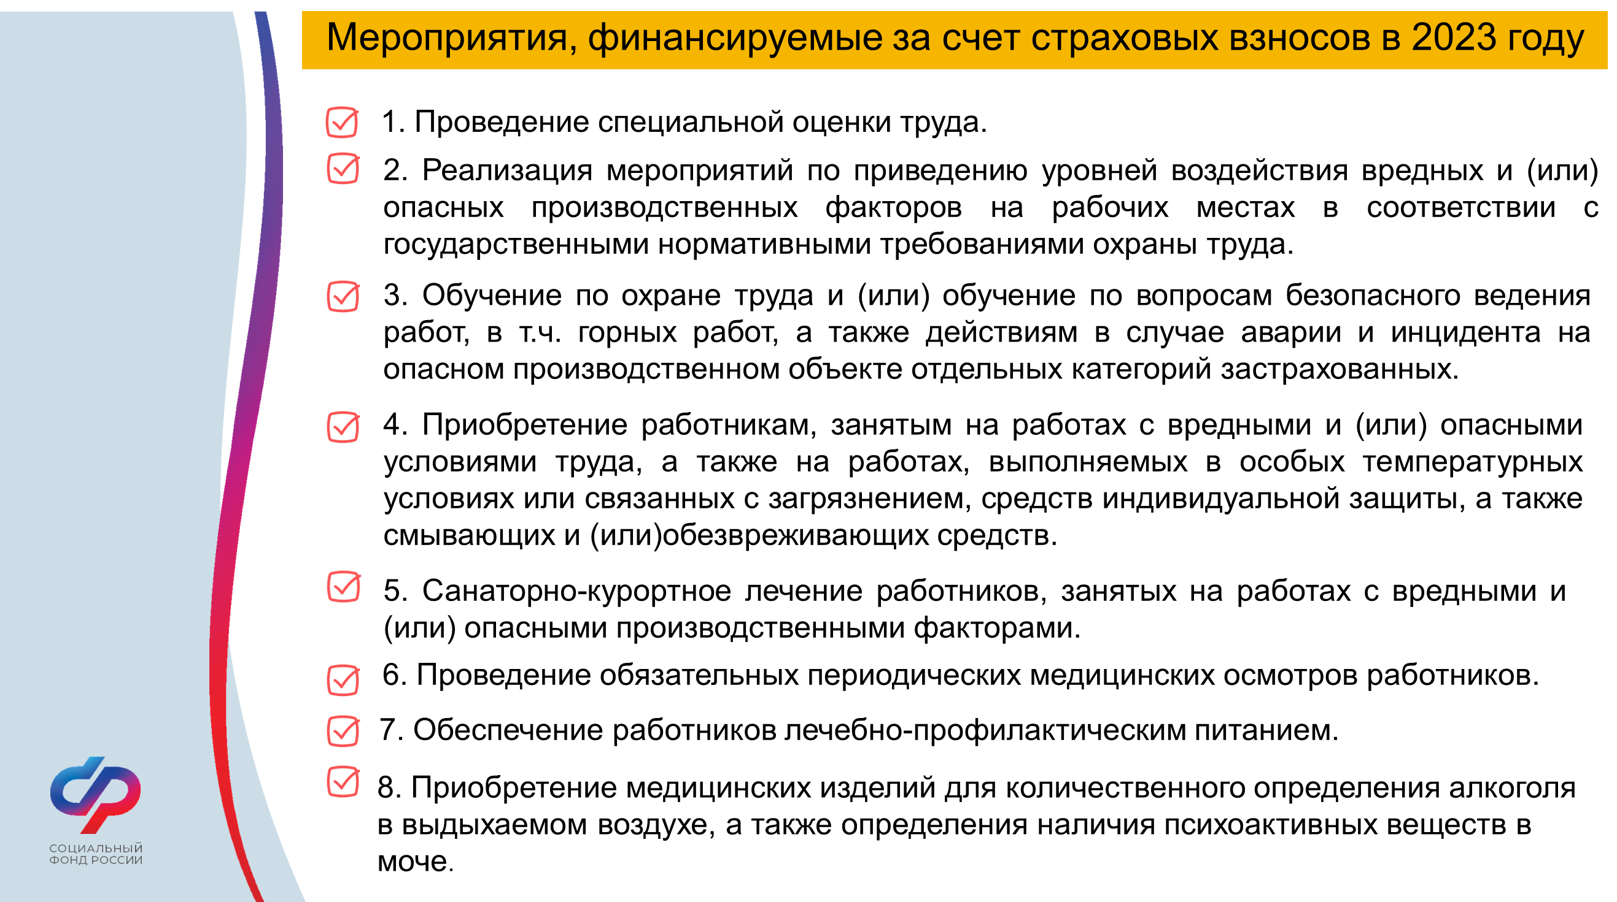

Мероприятия, финансируемые за счет страховых взносов в 2024 году

Slide 4

Мероприятия, финансируемые за счет страховых взносов в 2024 году

Slide 5
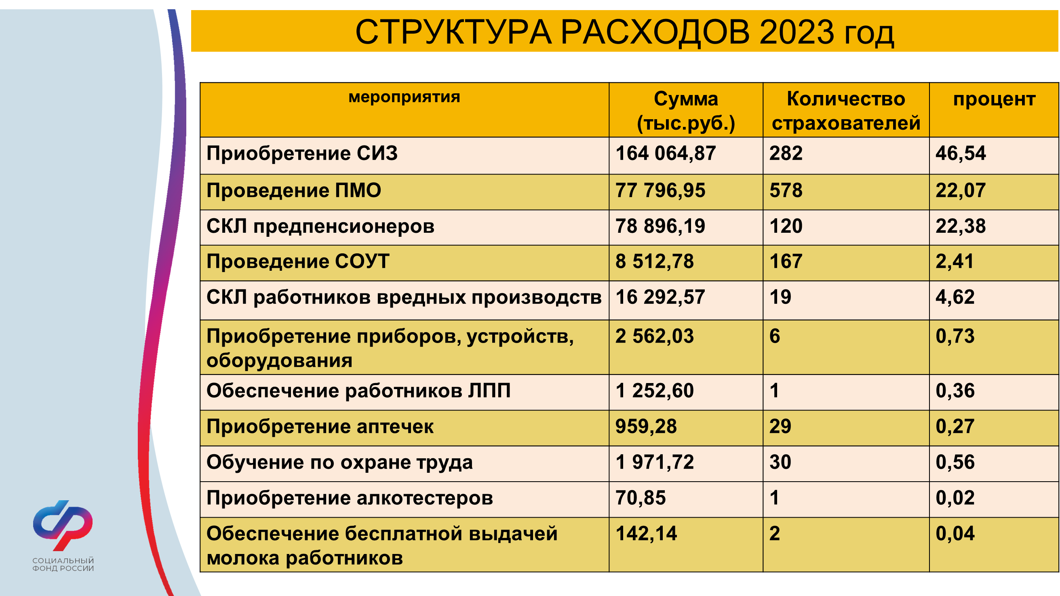

Slide 6
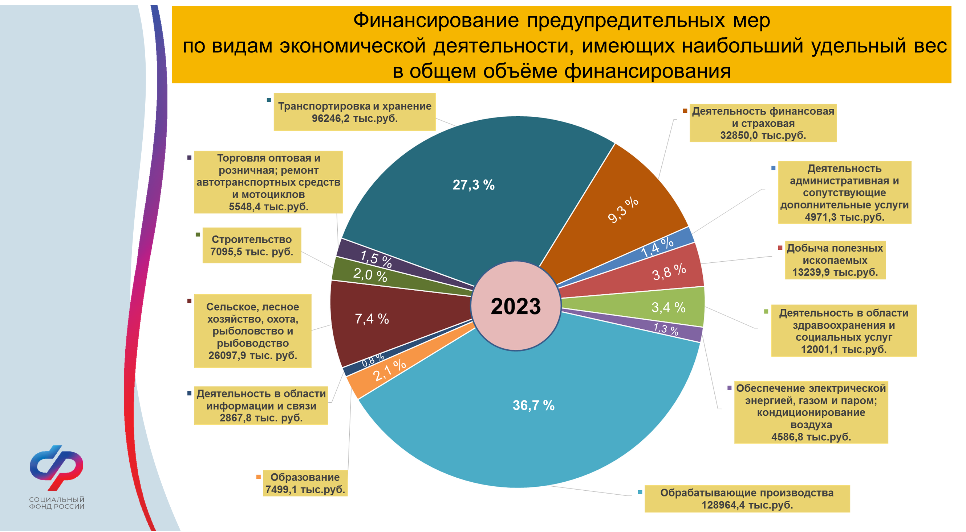

Slide 7
